Slide 1



3
4
3
Héros comme nous
8
Tâche finale

Slide 4





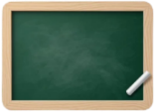

Support PPT
Cahier de l’élève
Fiche technique de préparation de la séance
Livret de l’élève

Slide 5
Repérage dans l’unité didactique (1/3)
SEMAINE 1

Slide 6
Repérage dans l’unité didactique (2/3)
SEMAINE 2

Slide 7
Repérage dans l’unité didactique (3/3)
SEMAINE 3
Fin de l’unité 3

Slide 8
Rédiger un portrait valorisant d’un héros : ses actions, ses motivations et ses qualités.
Enrichir un texte simple en ajoutant des compléments de manière.
Actions héroïques : courage, générosité, sang-froid, aide, protection, détermination, …
Complément de manière : Adverbe en -ment, avec + nom, en + participe présent
Valoriser, décrire des actions héroïques, manière d’agir.
Les stratégies enseignées pendant le modelage et pratiques pendant la séance sont :
Rédiger un portrait : Personnage, qualités et actions, mise en valeur et leçon retenue.
Enrichir un texte pour donner plus d’informations sur la manière d’agir.
Les outils : Texte modèle enrichi, feedback immédiat, planification, réécriture, auto-correction, ...
Pendant le feedback, attirer l’attention des élèves sur les erreurs fréquentes :
Produire un portrait sans donner d’informations sur la manière d’agir des personnages.
Ne pas respecter le plan établi et ne pas corriger ses propres erreurs.

Slide 9




Donner un feedback de manière efficace aux élèves
Pourquoi c’est important ?
Bonnes pratiques
Pratiques à éviter
Le feedback ne doit pas être un jugement sur l’élève ni sur ses capacités
Le feedback est une opportunité d’apprentissage pour les élèves en exploitant des erreurs ou de bonnes réponses
Le feedback permet aux élèves d’être conscients des critères de réussite d’une tâche
Le feedback encourage les élèves à identifier les erreurs à ne pas reproduire, ou alors les bonnes pratiques à renforcer
Demander aux élèves de justifier leurs réponses et de verbaliser leur raisonnement
Donner des feedback aux élèves de manière instantanée à chaque fois que l’occasion se présente (ne pas laisser passer des erreurs)
Donner un feedback spécifique, détaillé et objectif aux élèves:
« Voici pourquoi c’est une bonne réponse »; « Voici ce que tu as bien fait … »
« Voici pourquoi c’est une réponse incomplète. Voici l’erreur »
Ne pas donner de feedback ou donner du feedback de manière occasionnelle seulement
Donner un feedback générique sans préciser pourquoi: « Bien »; « C’est faux » ; « Excellent »
Porter un jugement de valeur sur l’élève: « Tu es intelligent »; « Tu es paresseux »; …
S’adresser uniquement à l’élève concerné
Pour plus d’informations Veuillez consulter le lien Suivant : «Banque des pratiques pédagogiques efficaces »
Autres questions ? Veuillez Contacter l’inspecteur encadrant

Slide 10
5 min
Tâche finale
45 min

Slide 12
5 min

Slide 13

Nous allons corriger le travail effectué à la maison (phrases avec compléments de manière).
Contrôler le travail de quelques élèves au hasard. Demander de justifier les réponses.
Phrase : Le héros intervient pour sauver la petite fille.
  adverbe en –ment :
    👉 Le héros intervient courageusement pour sauver la petite fille.
  avec + nom :
    👉 Le héros intervient avec un grand courage pour sauver la petite fille.
  en + participe présent :
    👉 Le héros intervient pour sauver la petite fille en faisant preuve d'un grand courage.

Slide 14
Voici une phrase enrichie avec différents compléments de manière.
Apporter des exemples ou des précisions complémentaires si nécessaire.
Phrase : Le héros intervient pour sauver la petite fille.
  adverbe en –ment :
    👉 Le héros intervient courageusement pour sauver la petite fille.
  avec + nom :
    👉 Le héros intervient avec un grand courage pour sauver la petite fille.
  en + participe présent :
    👉 Le héros intervient pour sauver la petite fille en faisant preuve d'un grand courage.

Slide 15

Bonjour! Prêts pour démarrer notre séance ? Allons-y!

Slide 16


Nous allons consacrer la séance d’aujourd’hui à la tâche finale.
Tâche finale
45 min
Rédiger le portrait d’un héros

Slide 17

Voici l’objectif des outils de langue.
Déclarer l’objectif de manière assertive, avec une voix claire et audible.
Tâche finale : Rédiger le portrait d’un héros pour mettre en valeur ses actions, ses motivations et ses qualités.

Slide 18
10 min

Slide 19
Nous allons comparer ces deux textes. Lequel des deux donne des informations sur la manière d’agir du personnage ?
Montrer que ce texte est riche et donne plus d’informations sur la manière d’agir de ce personnage.
Texte 1 :
Naji est un élève qui aide ses camarades en difficulté. Il les soutient et les encourage à faire leurs devoirs.
Texte 2 :
Naji est un élève qui aide avec un grande générosité ses camarades en difficulté. Il les soutient avec enthousiasme et bienveillance. Il les encourage chaleureusement à faire leurs devoirs, tout en leur expliquant les leçons difficiles.
Est-ce que nous avons des informations sur la manière d’agir de ce personnage ?
  Comment aide-t-il ses camarades ?
  La manière utilisée pour leur rendre service ?

Slide 20
Voici un exemple de texte enrichi avec des compléments de manière.
Montrer que le texte 2 est enrichi et donne plus d’informations sur la manière d’agir de ce personnage.
Texte 1 :
Naji est un élève qui aide ses camarades en difficulté. Il les soutient et les encourage à faire leurs devoirs.
Texte 2 :
Naji est un élève qui aide avec un grande générosité ses camarades en difficulté. Il les soutient avec enthousiasme et bienveillance. Il les encourage chaleureusement à faire leurs devoirs, tout en leur expliquant les leçons difficiles.
Est-ce que nous avons des informations sur la manière d’agir de ce personnage ?
  Comment aide-t-il ses camarades ?
  La manière utilisée pour leur rendre service ?
Texte 1 | Texte 2
👉 NON. Ce texte ne donne pas ces précisions. Il faut l’enrichir. | 👉 OUI. Ce texte est enrichi avec des compléments de manière : adverbes en -ment, en + participe présent, avec + nom.

Slide 21
35 min

Slide 22

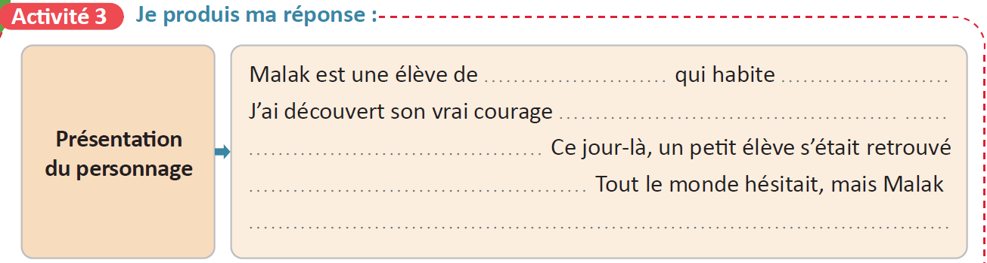
Maintenant, rédigez la 1ère partie de votre portrait en suivant les indications suivantes. Travaillez seuls.
Accorder 5 min aux élèves pour réaliser la tâche. Circuler dans les rangs.

Slide 23
Voici une proposition pour la présentation du personnage.
Mutualisation rapide. Apporter des précisions supplémentaires si nécessaire.
3ème année
dans un joli quartier.
lors d’un accident à la sortie du collège.
en danger au milieu de la route.
est intervenue immédiatement.

Slide 24
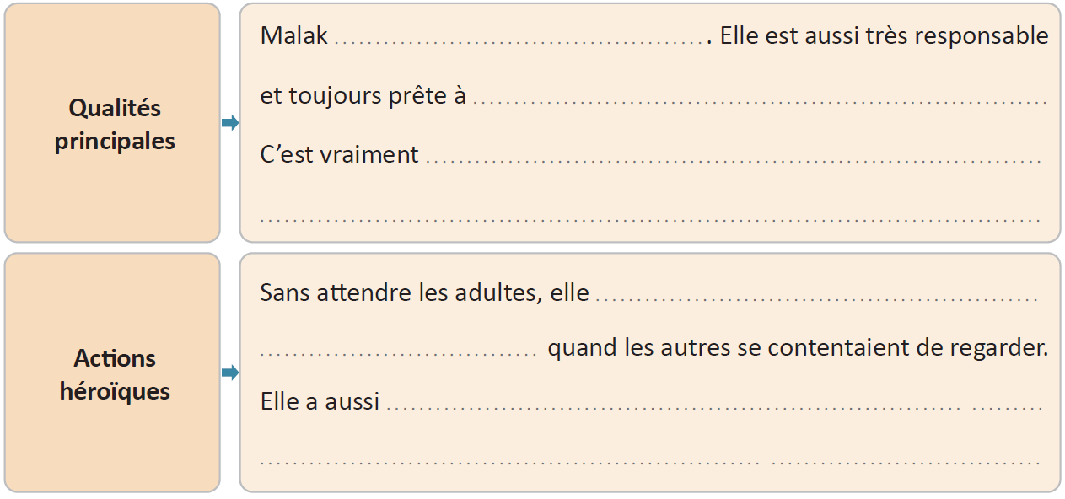
Maintenant, rédigez la 2ème partie de votre portait en suivant les indications suivantes. Travaillez seuls.
Accorder 5 min aux élèves pour réaliser la tâche. Circuler dans les rangs.

Slide 25
Voici une description des actions de ce héros et de ses qualités principales.
Mutualisation rapide. Demander aux élèves d’enrichir leur texte en ajoutant compléments de manière.
est très courageuse
agir rapidement pour aider les autres.
une personne généreuse avec un grand cœur.
est partie en courant pour secourir
le jeune garçon
calmé l’enfant en lui parlant doucement.

Slide 26
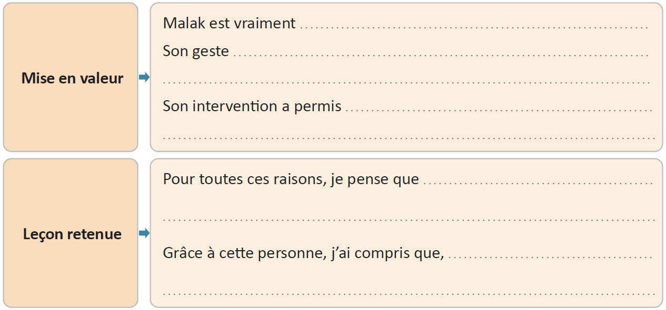
Maintenant, rédigez la dernière partie de votre lettre en suivant les indications suivantes. Travaillez seuls.
Accorder 5 min aux élèves pour réaliser la tâche. Circuler dans les rangs.

Slide 27
Voici la partie réservée à la description des émotions, impressions, et prise de congé.
Mutualisation rapide. Demander aux élèves d’enrichir leur texte en ajoutant des émotions, sensations, impressions, …
une jeune fille exceptionnelle.
A inspiré les autres, car elle agit calmement
et avec beaucoup de sang-froid.
d’éviter un accident grave en
protégeant le jeune enfant.
elle mérite d’être félicité
chaleureusement.
le vrai courage, c’est aider
les autres avec courage et bravoure.

Slide 28
5 min

Slide 29
Qui peut me rappeler ce que nous avons appris aujourd’hui ?
Désigner quelques élèves.
1. Aujourd’hui, nous avons appris à :

Slide 30
Voici ce que nous avons appris aujourd’hui.
Ces notes peuvent éventuellement servir de traces écrites.
1. Aujourd’hui, nous avons appris à :
Rédiger le portrait valorisant d’un héros :
  Présentation du personnage
  Qualités et actions
  Mise en valeur et leçon retenue
A enrichir le texte avec des compléments de manière :
  adverbe en –ment
  avec + nom
  en + participe présent

Slide 31

N’oubliez pas de faire cette activité à la maison.
Cet exercice fera l’objet d’une correction collective au début de la prochaine séance.
Complétez le portrait du héros que vous avez choisi à la maison. N’oubliez pas de l’enrichir en ajoutant les trois formes de compléments de manière.

